Slide 1
Мнемотехника как средство речевой активности.

Slide 2
Мнемотехника – это система методов и приемов, обеспечивающих эффективное запоминание, сохранение и припоминание информации.
Актуальность мнемотехники для дошкольников обусловлена тем, что у детей преобладает наглядно-образная память, и запоминание носит непроизвольный характер.

Slide 3
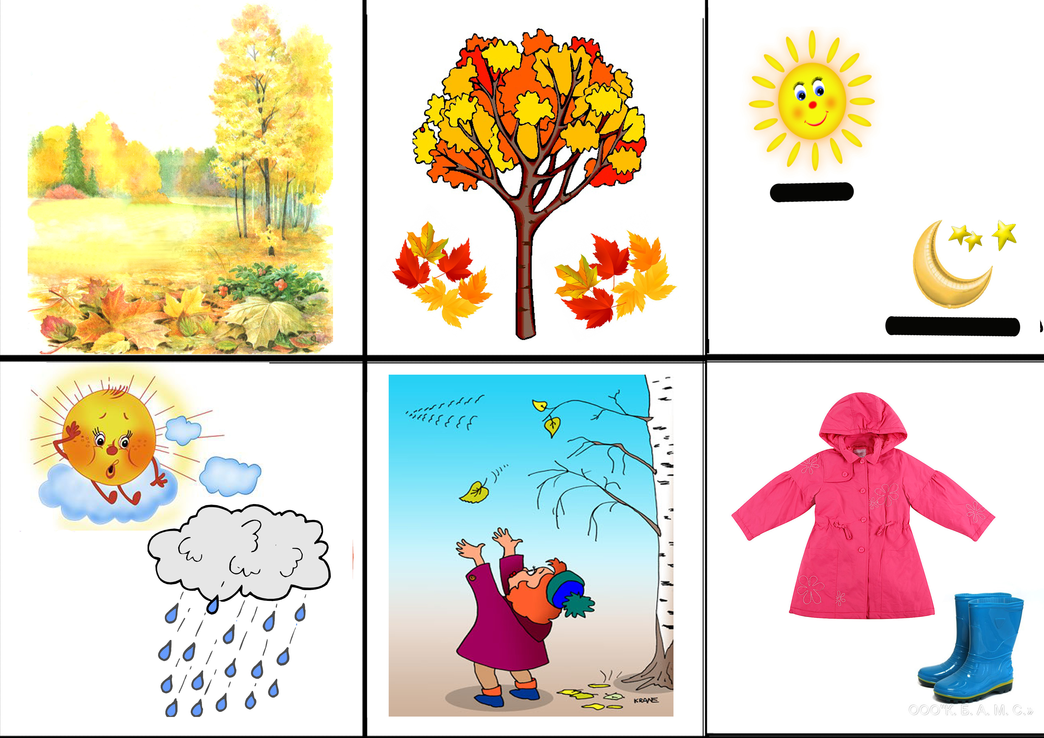
К.Д. Ушинский писал:
«Учите ребенка каким-нибудь неизвестным ему пяти словам и он будет долго и напрасно мучиться, но свяжите двадцать таких слов с картинками, и он их освоит на лету».

Slide 4
Мнемотехника помогает развивать:
Речь
Внимание
Воображение
Восприятие
Память

Slide 6
Последовательность работы с мнемотаблицами:
1 этап: Рассматривание таблицы и разбор того, что на ней изображено.
2 этап: Осуществляется перекодирование информации, т.е. преобразование из абстрактных символов в образы.
3 этап: Пересказ сказки, рассказа, чтение стихотворения с опорой на символы (образы), т.е. происходит отработка метода запоминания.

Slide 8
Мнемотаблица с использованием схематичного изображения.

Slide 10
Обучение составлению загадок «Угадай животное» с использованием мнемотехники.

Slide 11
Обучение составлению описательных и сравнительных рассказов.

Slide 13
Заучивание стихотворения «Есть у каждого свой дом»

Slide 14
Обучение составлению описательного рассказа на тему: «Животное жарких стран» с использованием мнемотехники.

Slide 15
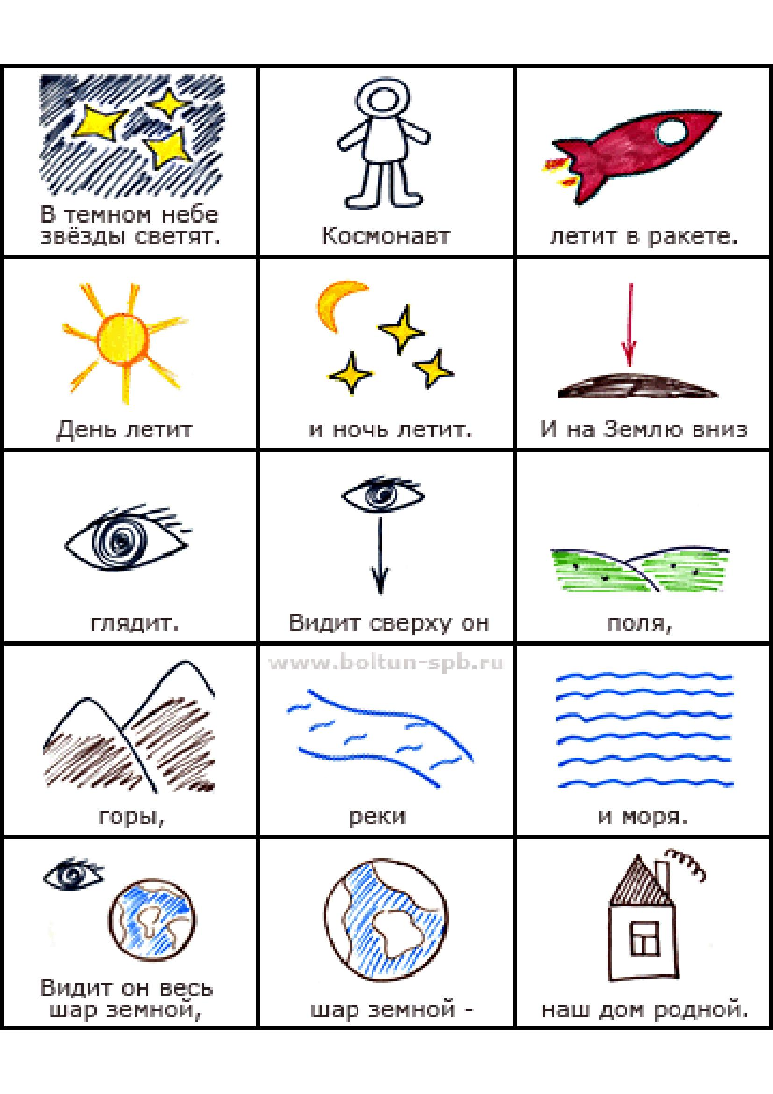
Заучивание стихотворения «Космос» с использованием схематичного изображения.

Slide 16
Составление мнемотаблиц с использованием схематичного изображения.

Slide 19
Спасибо за внимание.

